Slide 2
HÁDAJ ČO SOM???
Som najmenšia stavebná jednotka všetkých živých organizmov
Som bezstavovec, ktorý obľubuje kapustu vo vašej záhradke ☺
Som hlodavec, ktorý vyniká dĺžkou svojho chvosta a som aktívny v noci
Som chemický spôsob ničenia hmyzu
Som stavovec, ktorý obľubuje kúty domov, kde si s radosťou stavia hniezda pomocou slín a hliny
Som vnútorným prostredím každej bunky

Slide 3
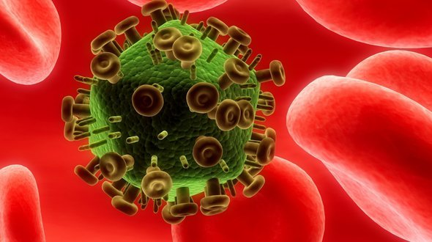
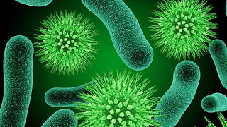
Vírusy a baktérie

Slide 4
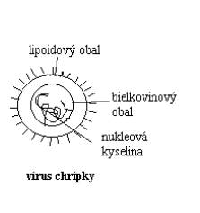
Vírusy
najjednoduchšie organizmy
nebunkové organizmy → telo nemá bunkovú stavbu
Stavba tela vírusu
bielkovinový obal
dedičná informácia

Slide 5

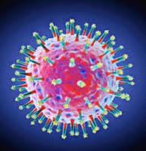
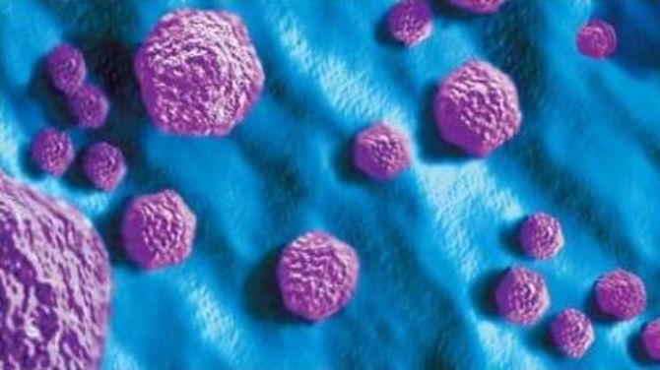
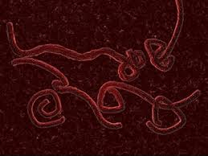
Vírusy a človek
Spôsobujú nákazlivé (infekčné ochorenia)
žltačku
chrípku
zápal mozgových blán
kiahne
detskú obrnu
osýpky
AIDS
vírus žltačky
vírus chrípky
vírus eboly
vírus osýpky

Slide 6
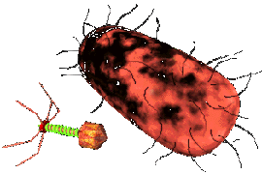
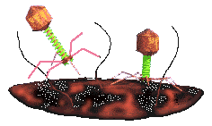
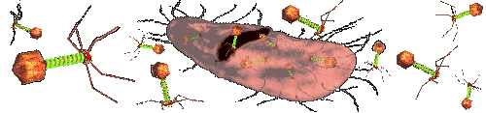
Ako to prebieha?
vírus napadne hostiteľskú bunku
priľnutie vírusu na povrch bunky
preniknutie nukleovej kyseliny do vnútra bunky
nové vírusy opúšťajú hostiteľskú bunku

Slide 7
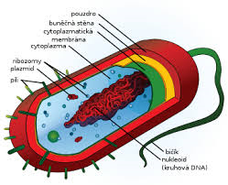
Baktérie
jednobunkové organizmy
Stavba tela baktérie
bunková stena
cytoplazmatická membrána
cytoplazma
DNA

Slide 8
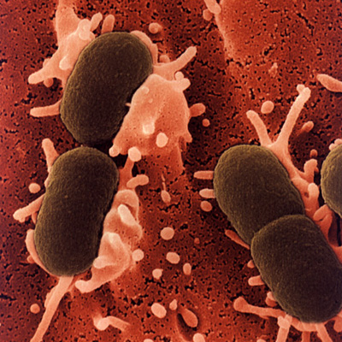
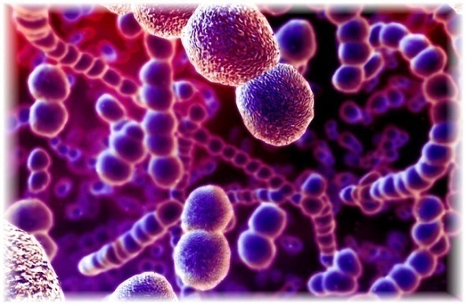
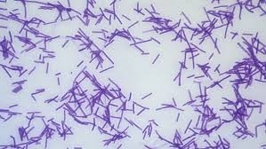
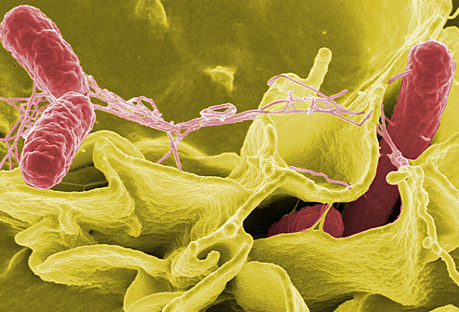
Baktérie a človek
Spôsobujú nákazlivé (infekčné ochorenia)
angína
zápal stredného ucha
zápal priedušiek
zápal pľúc
tuberkulóza
tetanus
salmonelóza
týfus
baktéria angíny
Escheria
baktéria tetanusu
Salmonela

Slide 9
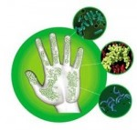
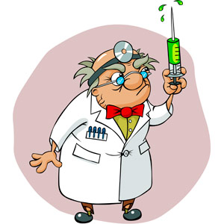
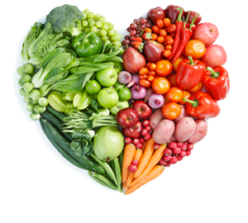
Prevencia
umývanie rúk
správna výživa – ovocie, zelenina
pitný režim
pravidelný pohyb

